Slide 1
CHIẾN LƯỢC ỨNG DỤNG AI TRONG KIỂM THỬ (AI-DRIVEN QA SYSTEM)
QA REQUIREMENT & RISK ASSISTANT
Hệ Tác Tử Tự Động Phân Tích Yêu Cầu & Thiết Kế Kiểm Thử Thực Chiến
Chuyển hóa tài liệu yêu cầu thô thành Test Suite chuẩn 3 tầng UI/API/DB • Chặn đứng lỗi sớm • Chuẩn hóa dữ liệu QA
👤 Vũ Thị Mai Linh • 🎯 AI QA Specialist • ⚡ Antigravity Native Plugin & Google Workspace MCP

Slide 2
1. ĐỊNH DANH HỆ THỐNG
Hệ Thống Đang Làm Gì? Khả Năng Xử Lý Chuyên Sâu Từng Khâu
Cơ chế tự động hóa toàn diện từ lúc nhận tài liệu yêu cầu thô đến khi xuất ra bộ test suite hoàn chỉnh.
📥 GIAI ĐOẠN 1: ĐẦU VÀO
Tiếp Nhận & Đọc Hiểu Spec
Xử lý đa dạng mọi nguồn tài liệu dự án
📄 User Story & Acceptance Criteria:
Đọc hiểu bối cảnh người dùng, tiêu chí nghiệm thu còn sơ sài hoặc diễn đạt mơ hồ.
📑 Tài liệu BA / PRD Chi Tiết:
Phân tích tài liệu nghiệp vụ dài, phức tạp nhiều phân hệ chức năng.
⚙️ API Swagger / JSON Schema:
Đọc hiểu method HTTP, headers, request body, query params và response schema.
🧠 Bộ nhớ góc nhìn (user_preferences):
Tự động điều chỉnh giọng văn phân tích: Business (dễ hiểu) vs Technical (chuyên sâu).
⚙️ GIAI ĐOẠN 2: TÁC VỤ THỰC HIỆN
Phân Tích, Phản Biện & Thiết Kế
5 tác vụ AI chuyên sâu thay thế công việc thủ công
📋 Bóc tách 4 thành tố cốt lõi:
Tự động phân tách Rules, Boundary Limits, Exception Flows và User Journey.
❓ Soạn câu hỏi phản biện cho BA:
Chỉ ra các điểm hở tài liệu, mâu thuẫn logic để chốt sớm với BA/PO.
🔍 Quét 5 rủi ro kiến trúc sâu:
Race condition (<=50ms), Lost Update, Concurrency Deadlock, JWT Drift, Clock Drift.
🗄️ Đối chiếu 10 Bugs Ground Truth:
Gắn mã Defect ID tương đồng từ kho bug thực tế để neo chuẩn logic.
💎 3 Nguyên Tắc Vàng QA:
Tách bước độc lập (Disaggregation), Verify 3 tầng sâu (UI/API/DB), Gán Status NOT_RUN.
📤 GIAI ĐOẠN 3: ĐẦU RA BÀN GIAO
Sản Phẩm Bàn Giao Sạch 100%
Trực quan hóa Google Sheets & Lưu trữ bền vững
📊 Google Sheets Master Ant Design Blue:
Tự động ghi nối tiếp vào 2 tab Requirements & Test Cases, Header xanh #1677FF, freeze row 1.
🎯 Dropdown Status & Conditional Format:
Menu chọn nhanh PASS/FAIL/BLOCKED/NOT_RUN tự đổi màu tiện lợi cho Tester.
💾 Local-First Append-Only:
Lưu tích lũy vào file JSON cục bộ, bảo toàn 100% lịch sử các sprint trước, cấm reset.
🤖 Sẵn sàng Playwright E2E Automation:
Kịch bản đã chia nhỏ bước, code tự động hóa ngay mà không cần viết lại.

Slide 3
2. NHIỆM VỤ TRỌNG TÂM CỦA HỆ THỐNG
Hệ Thống Nhằm Nhiệm Vụ Gì? 4 Sứ Mệnh Kiểm Thử Chiến Lược
Giải quyết triệt để các nút thắt cổ chai về chất lượng phần mềm, phát hiện lỗi sớm và chuẩn hóa dữ liệu.
🎯 NHIỆM VỤ 1
Shift-Left QA
Chặn Đứng Lỗi Sớm
Phát hiện kẽ hở ngay tại Spec
⚠️ Thực trạng:
70% lỗi phần mềm xuất phát từ yêu cầu mơ hồ, thiếu biên, mâu thuẫn logic.
💡 Nhiệm vụ:
Bắt lỗi và kẽ hở nghiệp vụ ngay trong Sprint Planning trước khi Dev viết code.
💰 Giá trị ROI:
Chi phí sửa lỗi tại Spec rẻ hơn 10 - 30 lần so với sửa lỗi tại UAT hoặc Production.
🤝 Hợp tác:
Tạo cầu nối phản biện chủ động giữa QA, BA và Tech Lead.
🚀 NHIỆM VỤ 2
Tối Ưu Chu Trình QA
Giải Phóng Thủ Công
Tự động hóa đọc hiểu & viết test
⚠️ Thực trạng:
QA mất nhiều thời gian sprint chỉ để đọc spec dài, kẻ bảng excel, format sheet.
💡 Nhiệm vụ:
Tự động hóa 80% khâu đọc hiểu, bóc tách rules và viết đặc tả test cases.
⏳ Tốc độ vượt trội:
Chuẩn bị test suite hoàn chỉnh trong vài phút thay vì cả buổi làm việc.
🧠 Nâng tầm QA:
Dành thời gian tập trung vào Exploratory Testing, Security & UX.
🛡️ NHIỆM VỤ 3
Triệt Tiêu Ảo Giác
Chính Xác Dữ Liệu
Kiểm chứng 3 tầng & Con người duyệt
⚠️ Thực trạng:
Prompt AI tự do luôn tạo test case hời hợt 'HTTP 200', bịa endpoint giả.
💡 Nhiệm vụ:
Kiểm chứng sâu 3 tầng UI + API Body + DB State & Event.
🛑 Human-in-the-Loop:
2 Chốt chặn Human Gates trao quyền kiểm soát tối cao cho Tester.
↩️ Tự động Rollback:
Đổi requirement là tự động hủy test cũ và phân tích lại từ đầu.
📈 NHIỆM VỤ 4
Chuẩn Hóa Tri Thức
Bệ Phóng E2E Auto
Tài sản kiểm thử tích lũy lâu dài
⚠️ Thực trạng:
Tri thức kiểm thử nằm rải rác trên máy cá nhân, dễ thất thoát khi đổi nhân sự.
💡 Nhiệm vụ:
Tích lũy bền vững vào Local JSON & Google Sheets Master theo cơ chế Append-Only.
🔒 Bảo toàn lịch sử:
Không bao giờ xóa/reset, truy vết toàn diện theo requirement_id.
🤖 Cầu nối Automation:
Cung cấp đầu vào hoàn hảo để framework Playwright E2E chạy tự động.

Slide 4
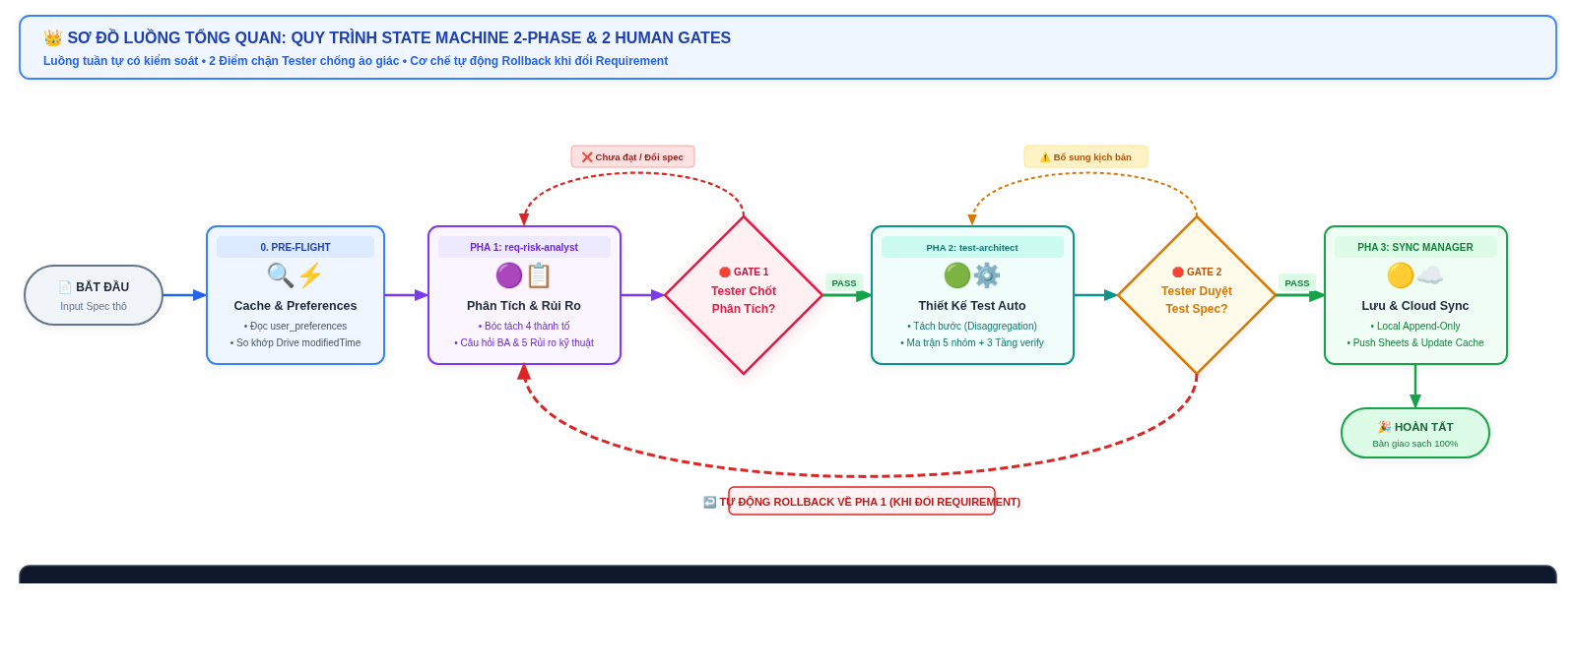
3. KIẾN TRÚC TỔNG QUAN
Sơ Đồ Luồng Tổng Quan: 2-Phase State Machine, 2 Human Gates & Cloud Sync
Sơ đồ luồng trạng thái tuần tự: Điểm rẽ nhánh điều kiện, 2 điểm dừng Tester và cơ chế tự động Rollback.

Slide 5
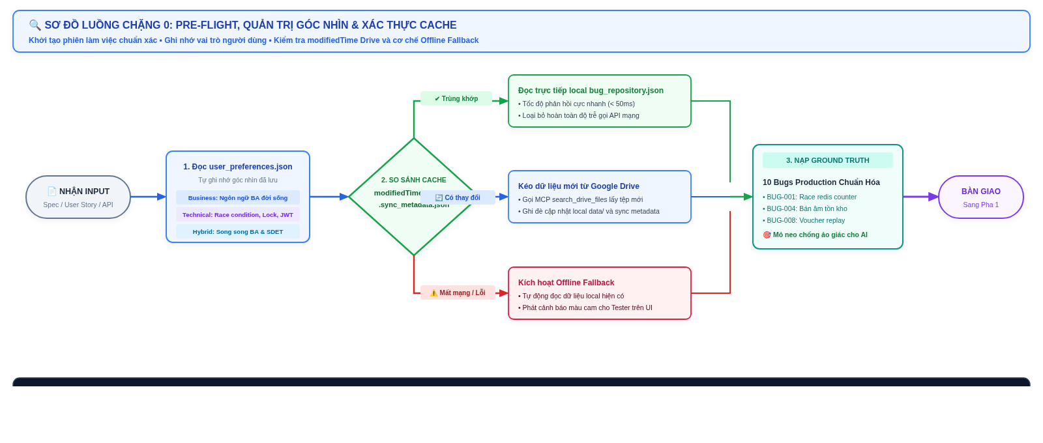
3A. ĐI SÂU CHẶNG 0: PRE-FLIGHT
Sơ Đồ Luồng Chặng 0: Quản Trị Góc Nhìn & Xác Thực Cache Hai Chiều
Sơ đồ luồng kiểm tra cache: Nhánh trùng khớp (<50ms), nhánh Drive thay đổi và cơ chế Offline Fallback.

Slide 6
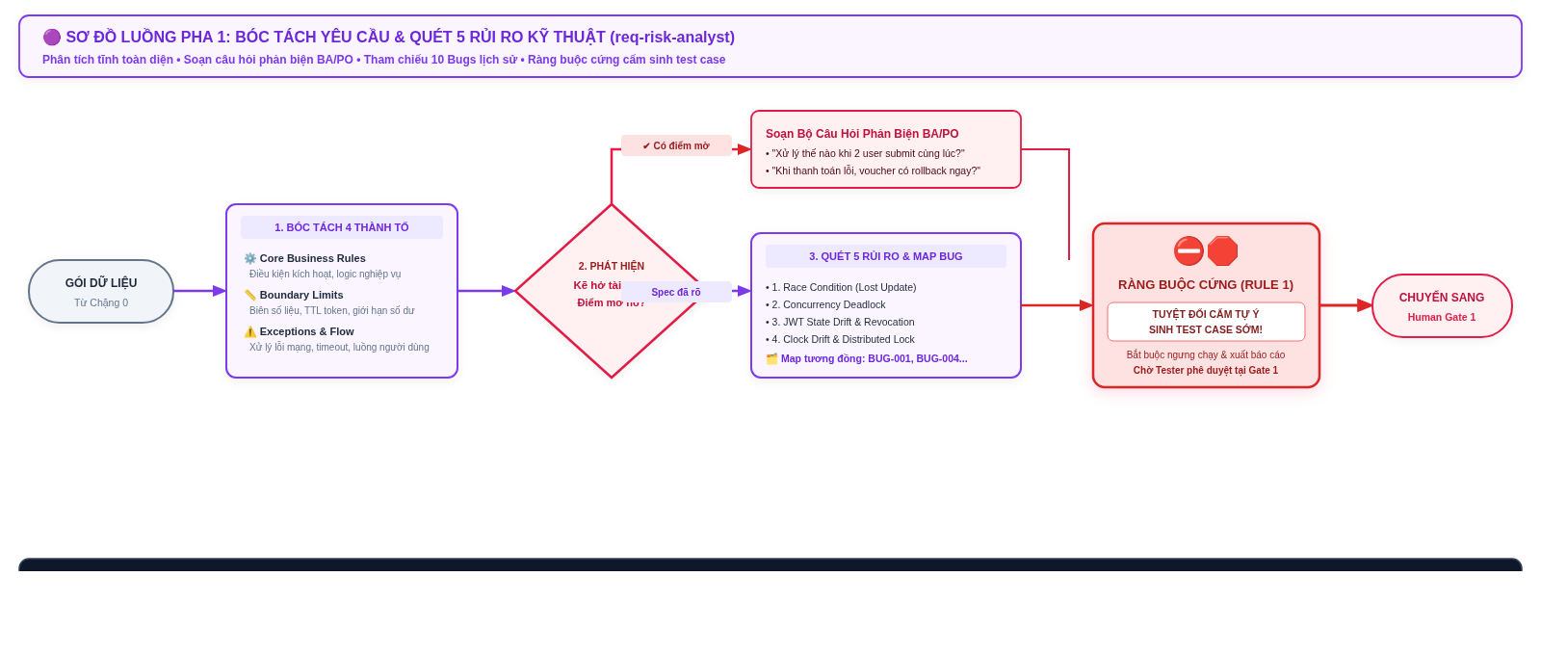
3B. ĐI SÂU PHA 1: REQ-RISK-ANALYST
Sơ Đồ Luồng Pha 1: Bóc Tách Yêu Cầu & Quét 5 Rủi Ro Kỹ Thuật
Sơ đồ luồng phân tích tĩnh: Bóc tách 4 thành tố, rẽ nhánh phát hiện kẽ hở BA, quét 5 rủi ro và điểm chặn cấm sinh test.

Slide 7
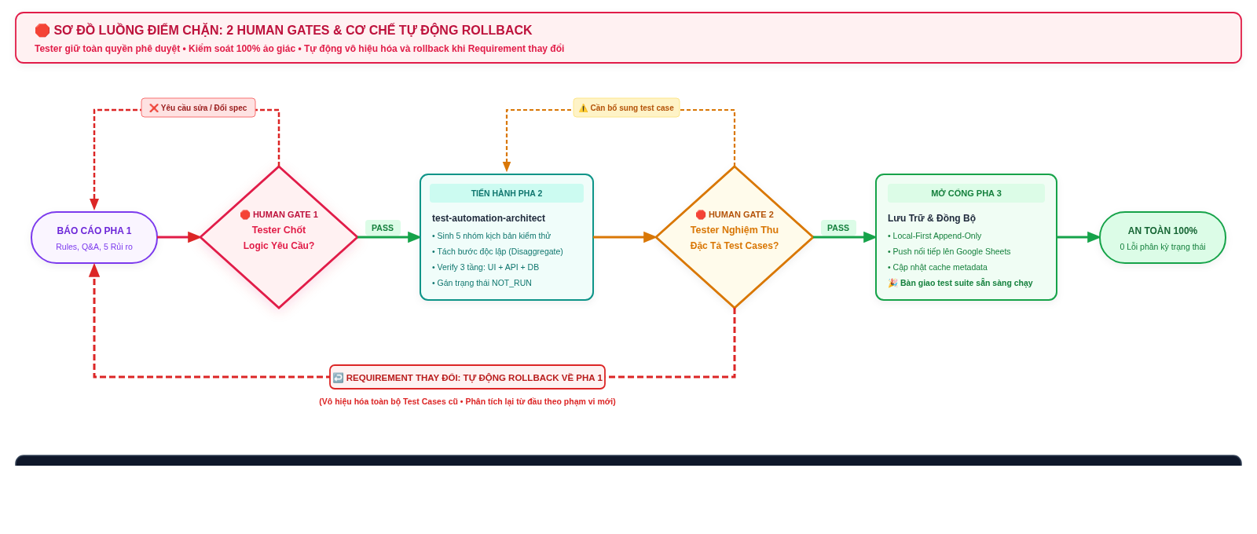
3C. KIỂM SOÁT CON NGƯỜI (HUMAN-IN-THE-LOOP)
Sơ Đồ Luồng Điểm Chặn: 2 Human Gates & Cơ Chế Tự Động Rollback
Sơ đồ luồng quyết định của Tester: Duyệt logic Gate 1, nghiệm thu test Gate 2 và luồng Rollback xóa test case khi đổi spec.

Slide 8
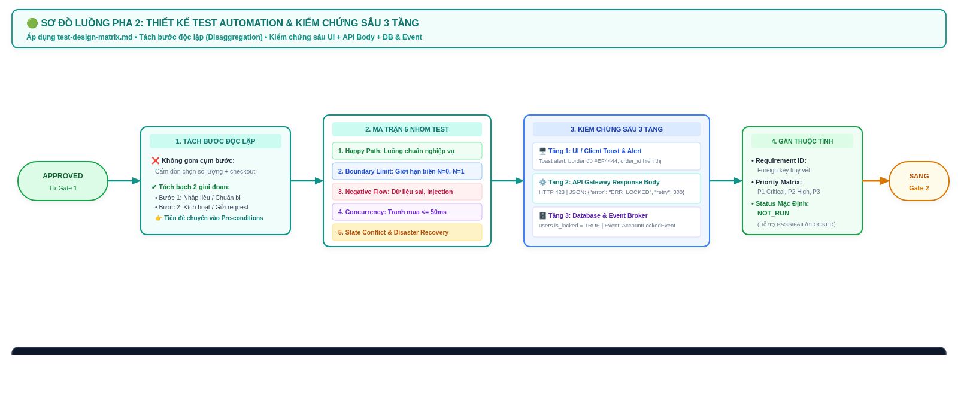
3D. ĐI SÂU PHA 2: TEST-AUTOMATION-ARCHITECT
Sơ Đồ Luồng Pha 2: Thiết Kế Test Automation & 3 Tầng Kiểm Chứng Sâu
Sơ đồ luồng thiết kế kịch bản: Tách bước độc lập, rẽ nhánh 5 nhóm ma trận và kiểm chứng sâu UI + API Body + DB.

Slide 9
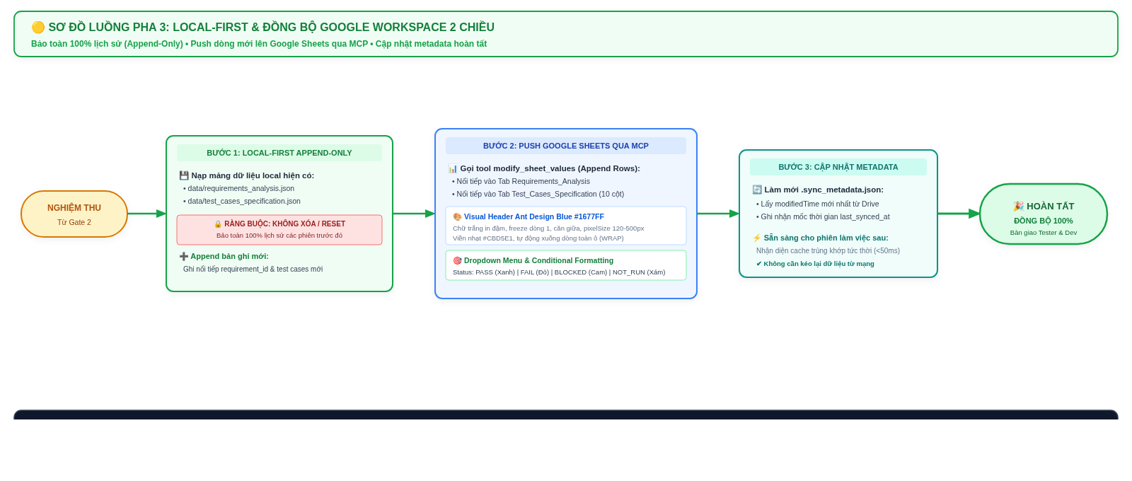
3E. ĐI SÂU PHA 3: WORKSPACE SYNC MANAGER
Sơ Đồ Luồng Pha 3: Cơ Chế Local-First & Đồng Bộ Google Workspace 2 Chiều
Sơ đồ luồng lưu trữ & đồng bộ: Bước 1 Append local, Bước 2 Push Sheets qua MCP và Bước 3 Cập nhật cache metadata.

Slide 10
4. MINH CHỨNG THỰC NGHIỆM
Minh Chứng Thực Nghiệm: Vòng Lặp Tự Nắn Chỉnh Qua 3 Bài Toán Mẫu
Bằng chứng thực tế từ Repo: Cách hệ thống tự phát hiện sai sót, nắn chỉnh prompt và chuẩn hóa kết quả đầu ra.
🔄 VÒNG LẶP NẮN CHỈNH: [1. Chạy Thực Nghiệm] ➔ [2. Phát Hiện Sai Sót] ➔ [3. Nắn Chỉnh Rules & Code] ➔ [4. Chuẩn Hóa Bền Vững]
🔐 REQ A: KHÓA TÀI KHOẢN (Auth)
Sai mật khẩu 5 lần liên tiếp
✔ Điểm sáng:
Bắt kẽ hở Force Logout trên thiết bị khác; liên kết BUG-001 & BUG-003.
⚠️ Sai sót ban đầu:
Dùng từ ngữ quá hàn lâm (Lost Update, Redis INCR) khiến BA khó hiểu.
🛠️ Nắn chỉnh kỹ thuật:
Thêm user_preferences.json ghi nhớ góc nhìn BA vs SDET; bổ sung kịch bản kiểm tra Event thu hồi Token.
📦 REQ B: BÁN ÂM KHO (Inventory)
Flash Sale Concurrency cao
✔ Điểm sáng:
Phân biệt Tồn kho vật lý vs Khả dụng; sinh test 2 user tranh mua N=1 trong ≤50ms.
⚠️ Sai sót ban đầu:
Gom cụm bước (chọn số lượng + checkout dồn 1 bước); verify API sơ sài.
🛠️ Nắn chỉnh kỹ thuật:
Đưa 3 Nguyên Tắc Vàng vào Rules cứng; viết script Styler tự động kẻ viền & format Sheets.
🎟️ REQ C: VOUCHER 1 LẦN (Promo)
Áp mã thanh toán giỏ hàng
✔ Điểm sáng:
Thiết kế Race condition ≤50ms; verify hoàn tiền rollback voucher khi hủy đơn.
⚠️ Sai sót ban đầu:
Format sheet chưa đẹp; chưa có cột Status Pass/Fail tiện dụng cho Tester.
🛠️ Nắn chỉnh kỹ thuật:
Bổ sung Dropdown Data Validation PASS/FAIL/BLOCKED/NOT_RUN và Conditional Formatting màu tự động.

Slide 11
5. KẾ HOẠCH TRIỂN KHAI THỰC CHIẾN
Kế Hoạch Triển Khai Thực Chiến Trong 3 Tháng: Từng Bước Vững Chắc
Lộ trình cụ thể để đưa hệ thống vào dự án thực tế, từ Pilot, mở rộng toàn team đến tối ưu hóa tự động.
THÁNG 1: PILOT & CHUẨN HÓA DỮ LIỆU
Mục tiêu: Đưa vào 1 squad thử nghiệm, chuẩn hóa Rules
📌 Tuần 1: Setup & Ground Truth
Triển khai Antigravity Native Plugin; nạp 10-20 bug production của dự án vào bug_repository.json.
📌 Tuần 2: Pilot 1 Squad
Áp dụng cho 1 squad kiểm thử (2 Tester + 1 BA). Chạy song song AI và thủ công để đối soát.
📌 Tuần 3-4: Đánh Giá & Nắn Chỉnh
Đo lường độ chính xác Semantic Accuracy. Bổ sung các quy tắc nghiệp vụ đặc thù của công ty vào Rules.
THÁNG 2: MỞ RỘNG TOÀN DỰ ÁN & CI/CD
Mục tiêu: Đào tạo toàn bộ QA Team & kết nối pipeline
📌 Tuần 5-6: Workshop Đào Tạo QA
Hướng dẫn đội ngũ Tester cách review phân tích Pha 1, kiểm duyệt kịch bản Pha 2 và sử dụng Google Sheets.
📌 Tuần 7: Tích Hợp Jira / Confluence
Kết nối tự động kéo User Story từ Jira và đẩy kết quả phân tích ngược lại Ticket.
📌 Tuần 8: Tự Động Hóa 50% Test
Chuyển giao các test case đã tách bước sang Playwright E2E để tự động chạy trên CI/CD.
THÁNG 3: ĐO LƯỜNG HIỆU QUẢ & TỰ ĐỘNG HÓA
Mục tiêu: Hoàn thiện quy trình tự động hóa kiểm thử & Giảm 50% Defect
📌 Tuần 9-10: Tự Nắn Chỉnh Mô Hình
Xây dựng cơ chế tự động học từ các lỗi Tester sửa trên Sheets để cập nhật lại bug repository.
📌 Tuần 11: Đo Lường Hiệu Quả (ROI)
Tổng hợp dữ liệu: Rút ngắn thời gian chuẩn bị kịch bản; Số lỗi lọt sang UAT giảm 50%.
📌 Tuần 12: Báo Cáo Ban Lãnh Đạo
Trình bày báo cáo ROI toàn diện và đề xuất mở rộng mô hình cho các dự án khác.

Slide 12
6. CAM KẾT & KẾT LUẬN
Cam Kết Thực Thi & Sẵn Sàng Đồng Hành Cùng Doanh Nghiệp
Tổng kết giá trị cốt lõi và khẳng định tính sẵn sàng triển khai ngay từ ngày đầu tiên nhận việc.
🎯 NĂNG LỰC THỰC CHIẾN
Không chỉ nói lý thuyết suông — Đã xây dựng hoàn chỉnh Plugin, State Machine, Rules, Script và đồng bộ Google Workspace sẵn sàng hoạt động.
• Đã kiểm chứng qua 3 bài toán khó (Auth, Kho, Voucher)
• Hiểu sâu kiến trúc Microservices & Distributed System
• Tự động hóa E2E từ Spec đến Google Sheets
🤝 TINH THẦN ĐỒNG HÀNH
Xem AI là trợ thủ đắc lực nâng tầm con người chứ không phải công cụ thay thế. Giúp đội ngũ QA hiện tại tăng trưởng kỹ năng và năng lực kiểm soát.
• Đào tạo, chuyển giao tri thức tận tâm cho đồng nghiệp
• Lắng nghe phản hồi từ BA/PO/Dev để hoàn thiện quy trình
• Tinh thần trách nhiệm cao nhất với chất lượng release
📈 CAM KẾT HIỆU QUẢ RÕ RÀNG
Mang lại giá trị đo đếm được ngay trong tháng đầu tiên và tối ưu hóa chi phí vận hành cho toàn bộ tổ chức.
• Rút ngắn thời gian chuẩn bị test suite hoàn chỉnh
• Độ chính xác dữ liệu kiểm thử đạt >= 92%
• Giảm 50% lỗi lọt sang môi trường Production
💬 "Tôi không thay thế tester bằng AI — Tôi biến mỗi tester thành một Super QA có năng lực phân tích sâu, làm chủ công nghệ và kiểm soát chất lượng toàn diện!"
Sẵn sàng cống hiến và đồng hành cùng quý công ty ngay từ tuần đầu tiên 🤝

